Slide 1
Módulo 15: Conquistar a certificação
AWS Academy Cloud Architecting
Notes:
Bem-vindo ao Módulo 15: Conquistar a certificação.

Slide 2

Visão geral do módulo
Seções
Recursos do exame de certificação
Recursos adicionais
Notes:
Este módulo inclui as seguintes seções:
Recursos do exame de certificação
Recursos adicionais

Slide 3
Objetivos do módulo
Ao final deste módulo, você deverá ser capaz de:
Identificar como se preparar para o exame AWS Certified Solutions Architect - Associate
Identificar onde encontrar recursos
Notes:
Ao final deste módulo, você deverá ser capaz de:
Identificar como se preparar para o exame AWS Certified Solutions Architect - Associate
Identificar onde encontrar recursos

Slide 4
Seção 1: Recursos do exame de certificação
Módulo 15: Conquistar a certificação
Notes:
Apresentação da seção 1: Recursos do exame de certificação.

Slide 5

Objetivos do domínio 1 do exame de certificação
Domínio 1: Projetar arquiteturas resilientes (30%)
1.1 Projetar uma solução de arquitetura multicamadas
1.2 Projetar arquiteturas altamente disponíveis e/ou tolerantes a falhas
1.3 Projetar mecanismos de desacoplamento por meio dos serviços da AWS
1.4 Escolher o armazenamento resiliente adequado
Notes:
O domínio 1 do exame AWS Certified Solutions Architect – Associate é Projetar arquiteturas resilientes. Ele representa 30% do exame e abrange os seguintes objetivos:
1.1 Projetar uma solução de arquitetura multicamadas
1.2 Projetar arquiteturas altamente disponíveis e/ou tolerantes a falhas
1.3 Projetar mecanismos de desacoplamento por meio dos serviços da AWS
1.4 Escolher o armazenamento resiliente adequado
Essas informações estão disponíveis no guia do exame.

Slide 6
Objetivos do domínio 2 do exame de certificação
Domínio 2: Projetar arquiteturas de alta performance (28%)
2.1 Identificar soluções de computação elásticas e escaláveis para uma carga de trabalho
2.2 Selecionar soluções de armazenamento escaláveis e de alta performance para uma carga de trabalho
2.3 Selecionar soluções de redes de alta performance para uma carga de trabalho
2.4 Escolher soluções de banco de dados de alta performance para uma carga de trabalho
Notes:
O domínio 2 do exame AWS Certified Solutions Architect – Associate é Projetar arquiteturas de alta performance. Ele representa 28% do exame e abrange os seguintes objetivos:
2.1 Identificar soluções de computação elásticas e escaláveis para uma carga de trabalho
2.2 Selecionar soluções de armazenamento escaláveis e de alta performance para uma carga de trabalho
2.3 Selecionar soluções de redes de alta performance para uma carga de trabalho
2.4 Escolher soluções de banco de dados de alta performance para uma carga de trabalho
Essas informações estão disponíveis no guia do exame.

Slide 7
Objetivos do domínio 3 do exame de certificação
Domínio 3: Projetar aplicações e arquiteturas seguras (24%)
3.1 Projetar o acesso seguro aos recursos da AWS
3.2 Projetar camadas seguras de aplicações
3.3 Selecionar as opções de segurança de dados apropriadas
Notes:
O domínio 3 do exame AWS Certified Solutions Architect – Associate é Projetar aplicações e arquiteturas seguras. Ele representa 24% do exame e abrange os seguintes objetivos:
3.1 Projetar o acesso seguro aos recursos da AWS
3.2 Projetar camadas seguras de aplicações
3.3 Selecionar as opções de segurança de dados apropriadas
Essas informações estão disponíveis no guia do exame.

Slide 8
Objetivos do domínio 4 do exame de certificação
Domínio 4: Projetar arquiteturas econômicas (18%)
4.1 Identificar soluções econômicas de armazenamento
4.2 Identificar serviços econômicos de computação e banco de dados
4.3 Projetar arquiteturas de rede com otimização de custos
Notes:
O domínio 4 do exame AWS Certified Solutions Architect – Associate é Projetar arquiteturas com otimização de custos. Ele representa 18% do exame e abrange os seguintes objetivos:
4.1 Identificar soluções econômicas de armazenamento
4.2 Identificar serviços econômicos de computação e banco de dados
4.3 Projetar arquiteturas de rede com otimização de custos
Essas informações estão disponíveis no guia do exame.

Slide 9
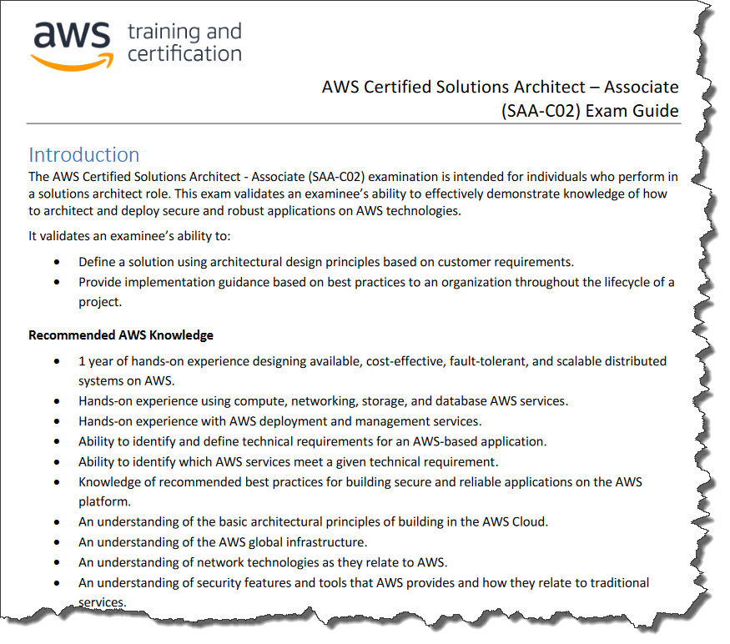
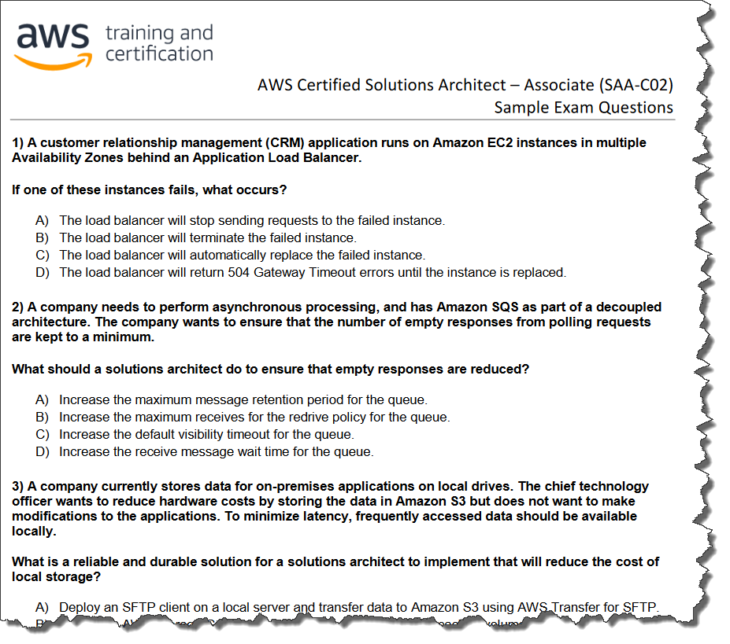
Guia do exame e perguntas simuladas
Guia do exame
Perguntas simuladas do exame
Notes:
Leia o guia do exame, que apresenta o esquema de conteúdo e o público-alvo do exame de certificação.
Faça uma autoavaliação para identificar as suas lacunas de conhecimentos ou competências. A AWS oferece perguntas simuladas para o exame AWS Certified Solutions Architect – Associate.

Slide 10

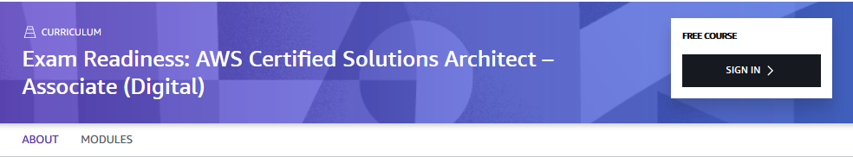
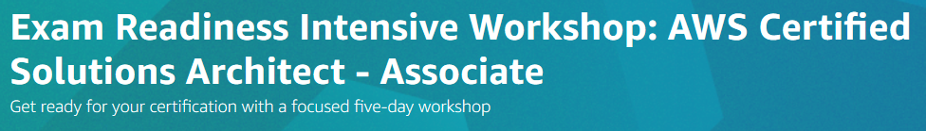
Treinamento de preparação para exames
Notes:
A AWS também oferece o treinamento de preparação para o exame: AWS Certified Solutions Architect – Associate no formato presencial e digital gratuito. Esse treinamento ajuda você a se preparar para o exame AWS Certification. A AWS desenvolve o treinamento para que o conteúdo esteja atualizado com as melhores práticas mais recentes. O treinamento ensina você a interpretar as perguntas do exame e organizar o tempo de estudo. Ele também inclui uma revisão com perguntas simuladas do exame sobre cada tópico. Ele ensina a interpretar os conceitos que são testados para que você possa eliminar mais facilmente as respostas incorretas.
Há também um workshop intensivo de preparação para o exame de cinco dias, ministrado por instrutor, que ajuda a você a se preparar.

Slide 11
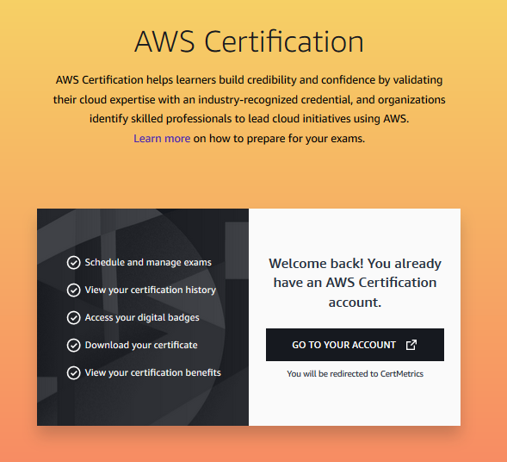
Simulado
Inscreva-se no Treinamento da AWS
Notes:
Quando estiver pronto, você poderá se inscrever para fazer um simulado no Treinamento da AWS. O simulado complementa o guia do exame e ajuda você a testar seus conhecimentos antes de fazer o exame final.

Slide 12
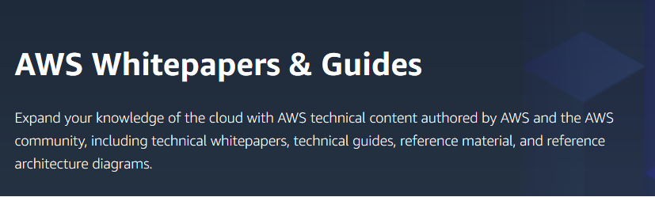
Whitepapers e guias da AWS
Site de whitepapers e guias da AWS
Notes:
É uma boa ideia ampliar seu conhecimento técnico com a leitura de whitepapers e de outros conteúdos técnicos. A AWS, os analistas independentes e os parceiros da Rede de parceiros da AWS (APN) criam muitos desses recursos úteis.
Você encontra whitepapers, guias técnicos, material de referência e diagramas de arquitetura no site dewhitepapers e guias da AWS.

Slide 13
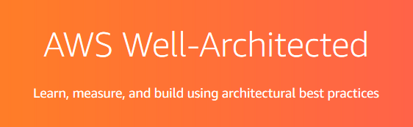






AWS Well-Architected Framework
Leia os whitepapers da AWS Well-Architected Framework e dos pilares
Site da AWS Well-Architected Framework
Estrutura de trabalho
Segurança
Excelência operacional
Confiabilidade
Eficiência de performance
Otimização de custo
Notes:
Para se preparar para o exame AWS Certified Solutions Architect – Associate, dedique um tempo para ler os whitepapers da AWS Well-Architected Framework e cada um dos pilares:
Estrutura de trabalho
Pilar Segurança
Pilar Excelência operacional
Pilar Confiabilidade
Pilar Eficiência de performance
Pilar Otimização de custos
Você também encontra links para esses whitepapers no site do AWS Well-Architected, além de outros recursos.

Slide 14
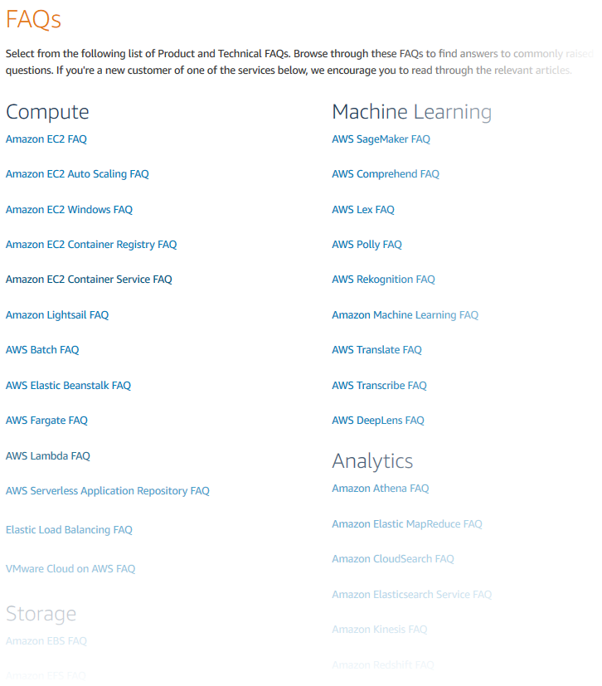
Perguntas frequentes da AWS
Leia as perguntas frequentes do:
Amazon EC2
Amazon S3
Amazon VPC
Amazon Route 53
Amazon RDS
Amazon SQS
Site de perguntas frequentes da AWS
Notes:
Navegue até as perguntas frequentes técnicas e de produtos para saber quais são as perguntas e os problemas mais comuns.
Leia as seguintes perguntas frequentes:
Amazon Elastic Compute Cloud (Amazon EC2)
Amazon Simple Storage Service (Amazon S3)
Amazon Virtual Private Cloud (Amazon VPC)
Amazon Route 53
Amazon Relational Database Service (Amazon RDS)
Amazon Simple Queue Service (Amazon SQS)

Slide 15
Seção 2: Recursos adicionais
Módulo 15: Conquistar a certificação
Notes:
Apresentação da seção 2: Recursos adicionais.

Slide 16
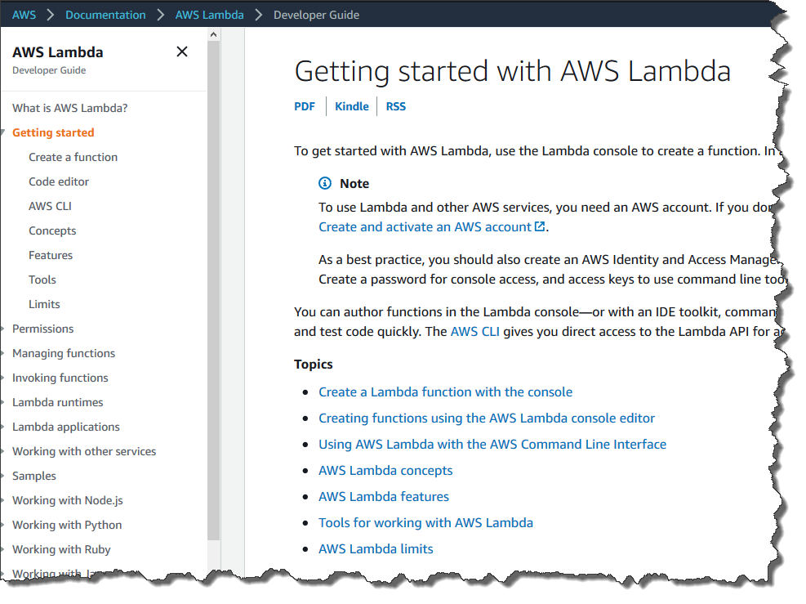
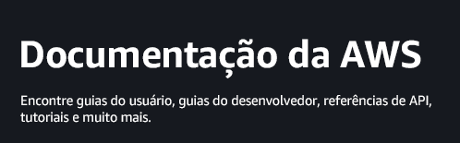
Documentação da AWS
Site de documentação da AWS
Notes:
Você encontra guias do usuário, guias do desenvolvedor, referências, tutoriais e projetos de API, SDKs e toolkits, além de vários outros recursos gerais, na documentação da AWS.
Os guias do desenvolvedor de serviço da AWS incluem uma seção Conceitos básicos com tutoriais passo a passo para você se familiarizar com os serviços.

Slide 17
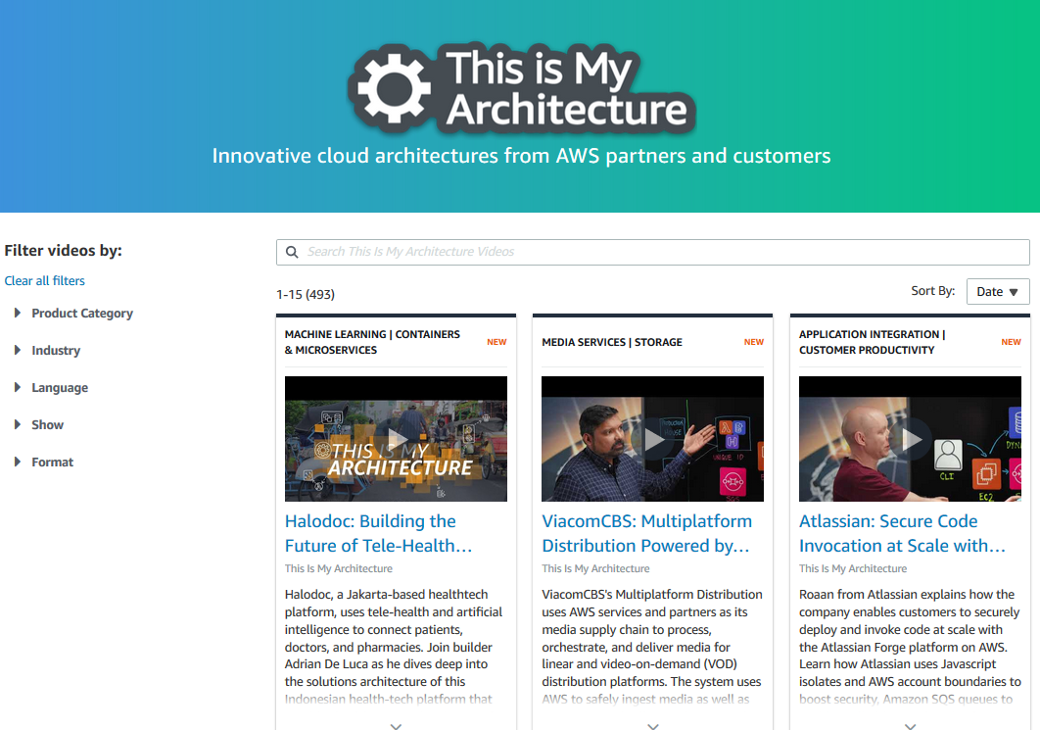
Série de vídeos This is My Architecture
Site This is My Architecture
Notes:
This is My Architecture é uma série de vídeos que ajuda você a conhecer as arquiteturas de nuvem inovadoras que os parceiros da APN e os clientes desenvolveram.

Slide 18
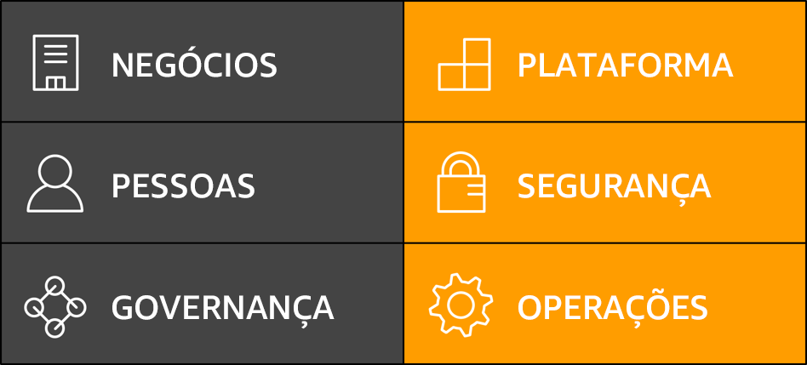
AWS Cloud Adoption Framework
Oferece orientações e melhores práticas para ajudar as organizações a criar uma abordagem abrangente de computação em nuvem
Pode ser usado em toda a organização e durante todo o ciclo de vida de TI para acelerar a adoção bem-sucedida da nuvem
É organizado em seis perspectivas que consistem em conjuntos de habilidades
Perspectivas do AWS CAF
Site do AWS Cloud Adoption Framework
Notes:
A jornada de adoção da nuvem de cada organização é única. No entanto, para que qualquer organização migre com êxito seu portfólio de TI para a nuvem, três elementos (pessoas, processos e tecnologia) devem estar alinhados. Os líderes de negócios e de tecnologia de uma organização devem saber o estado atual da organização, o estado pretendido e a transição necessária para alcançá-lo. Desta forma, eles poderão definir metas e criar processos para a equipe.
O AWS Cloud Adoption Framework (AWS CAF) oferece orientações e melhores práticas para ajudar as organizações a identificar lacunas de habilidades e processos. Ele também ajuda as organizações a criar uma abordagem abrangente de computação em nuvem, em toda a organização e durante todo o ciclo de vida de TI, para acelerar a adoção bem-sucedida da nuvem.
No nível mais alto, o AWS CAF organiza orientações em seis áreas de foco, chamadas perspectivas. As perspectivas abrangem pessoas, processos e tecnologia. Cada perspectiva consiste em um conjunto de habilidades, que inclui responsabilidades distintas assumidas ou gerenciadas pelas partes interessadas com funções relacionadas.
As habilidades de cada perspectiva são usadas para identificar quais áreas de uma organização exigem atenção. Ao identificar as lacunas, é possível criar fluxos de trabalho prescritivos que auxiliam na jornada bem-sucedida para a nuvem.

Slide 19
Nada substitui a experiência prática.
Notes:
Quando você está se preparando para o exame AWS Certification, é importante lembrar que nada substitui a experiência prática. Antes de fazer um exame AWS Certification, a AWS recomenda que você tenha uma experiência prática com produtos e serviços relevantes da AWS. A AWS oferece vários recursos para ajudá-lo a obter essa experiência prática com os serviços da AWS.

Slide 20
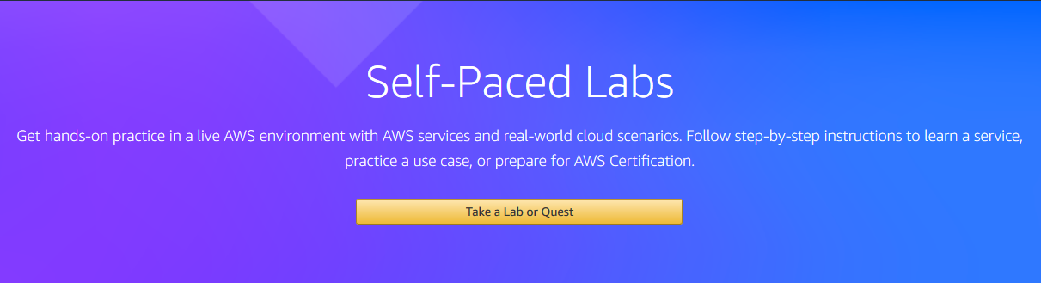
Laboratórios autoguiados
Site de laboratórios autoguiados
Notes:
Os laboratórios autoguiados são uma maneira de você adquirir prática com os serviços da AWS e os cenários de nuvem reais em um ambiente ativo da AWS.
Você pode:
Fazer um laboratório individual para familiarizar-se com um serviço da AWS.
Seguir uma jornada de aprendizado para percorrer uma sequência de laboratórios e aprender a trabalhar com os serviços da AWS relacionados. Ao concluir uma jornada, você receberá um distintivo, que poderá ser adicionado ao seu currículo, site ou perfil do LinkedIn.
Para obter mais informações sobre os laboratórios autoguiados, consulte o site doslaboratórios autoguiados.

Slide 21
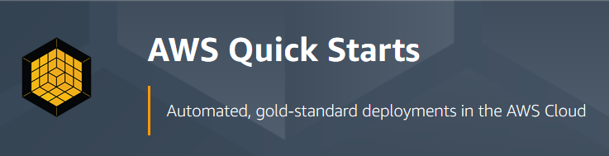
AWS Quick Starts
Site do AWS Quick Starts
Notes:
Os arquitetos e parceiros de soluções da AWS criam Quick Starts para ajudá-lo a implantar tecnologias reconhecidas na AWS. Essas tecnologias se baseiam nas melhores práticas da AWS de segurança e alta disponibilidade. Esses aceleradores reduzem centenas de procedimentos manuais a poucas etapas, o que permite criar rapidamente um ambiente de produção e começar a usá-lo de imediato.
Cada Quick Start inclui modelos do AWS CloudFormation que automatizam a implantação e um guia que explica a arquitetura e apresenta instruções passo a passo de implantação.
Para obter mais informações, consulte AWS Quick Starts.

Slide 22
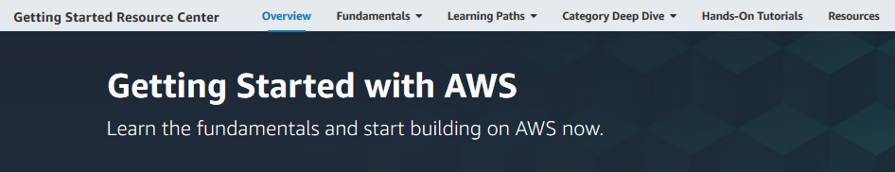
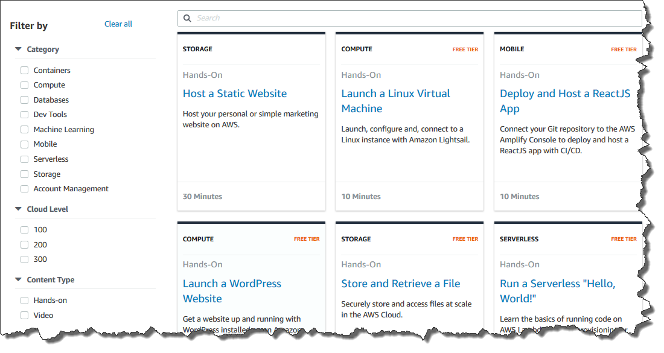
Tutoriais de conceitos básicos
Site de conceitos básicos da AWS
Notes:
Os tutoriais práticos e os caminhos de aprendizagem de conceitos básicos ajudam você a compreender os fundamentos da AWS e começar a criar na AWS com rapidez.

Slide 23

Projeto de conclusão de curso opcional
Notes:
O projeto de conclusão de curso é uma maneira de colocar em prática o conhecimento que você desenvolveu no curso em um cenário do mundo real. Ao concluir e documentar o trabalho de conclusão, você terá um ativo que poderá adicionar ao seu portfólio profissional para oportunidades futuras.

Slide 24

Projeto de conclusão de curso: Requisitos do cliente
Oferecer hospedagem segura do banco de dados MySQL
Conceder acesso seguro a um usuário administrativo
Conceder acesso anônimo a usuários da Web
Executar o site em uma instância t2.small do EC2 e conceder acesso SSH (Secure Shell) aos administradores
Fornecer alta disponibilidade ao site por meio de um balanceador de carga
Armazenar informações de conexão do banco de dados no AWS Systems Manager Parameter Store
Oferecer escalabilidade automática que usa um modelo de execução
Notes:
Os requisitos para o projeto de conclusão de curso são:
Oferecer hospedagem segura do banco de dados MySQL
Conceder acesso seguro a um usuário administrativo
Conceder acesso anônimo a usuários da Web
Executar o site em uma instância t2.small do EC2 e conceder acesso SSH (Secure Shell) aos administradores
Fornecer alta disponibilidade ao site por meio de um balanceador de carga
Armazenar informações de conexão do banco de dados no AWS Systems Manager Parameter Store
Oferecer escalabilidade automática que usa um modelo de execução

Slide 25
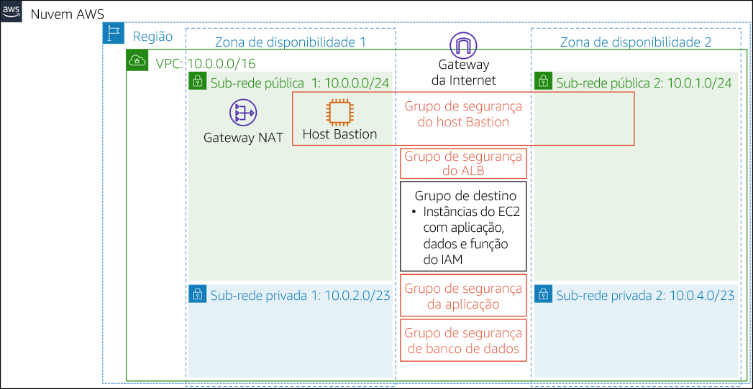
Projeto de conclusão de curso: Recursos
Código PHP armazenado em um arquivo .zip
Arquivo de despejo do MySQL que contém os dados
Recursos da AWS exibidos no diagrama da arquitetura
Notes:
Para o projeto de conclusão de curso, uma série de recursos estão disponíveis para você. O diagrama mostra os recursos que você encontrará ao fazer login no ambiente de desenvolvimento. O ambiente de desenvolvimento é configurado para manter os recursos entre as sessões. Cada sessão dura 10 horas. Além dos recursos da AWS, você tem acesso a um arquivo .zip, que contém o código PHP do site, e um arquivo de despejo do MySQL, que contém os dados a serem armazenados no banco de dados.

Slide 26
Conclusão do módulo
Módulo 15: Conquistar a certificação
Notes:
Agora é hora de analisar o módulo.

Slide 27
Resumo do módulo
Em resumo, neste módulo você aprendeu a:
Identificar como se preparar para o exame AWS Certified Solutions Architect - Associate
Identificar onde encontrar recursos
Notes:
Em resumo, neste módulo você aprendeu a:
Identificar como se preparar para o exame AWS Certified Solutions Architect - Associate
Identificar onde encontrar recursos

Slide 28
Agradecemos sua atenção
Notes:
Agradecemos por concluir este módulo.

